Slide 1
WEB ПРОЕКТ CHAT
Создатели
Руднев Андрей
Слизков Максим

Slide 2
Функционал приложения
Общение в чатах, группах
Создание своих ботов
Собственное API
Настройки окружения
Изменение личных данных

Slide 3

Разметка страниц
HTML — гипертекстовая разметка страниц
CSS — стили и анимации страниц
JavaScript — связь с сервером, изменение HTML

Slide 4

Связь клиента и сервера
HTTP - протокол передачи данных, для запросов, которые не нужны постоянно и редко используются(регистрация, логин и т.д)
WebSocket - протокол связи (клиент ⇄ сервер) для постоянной передачи данных в обе стороны, например для общения в чате
передача данных с клиента
передача данных с сервера

Slide 5
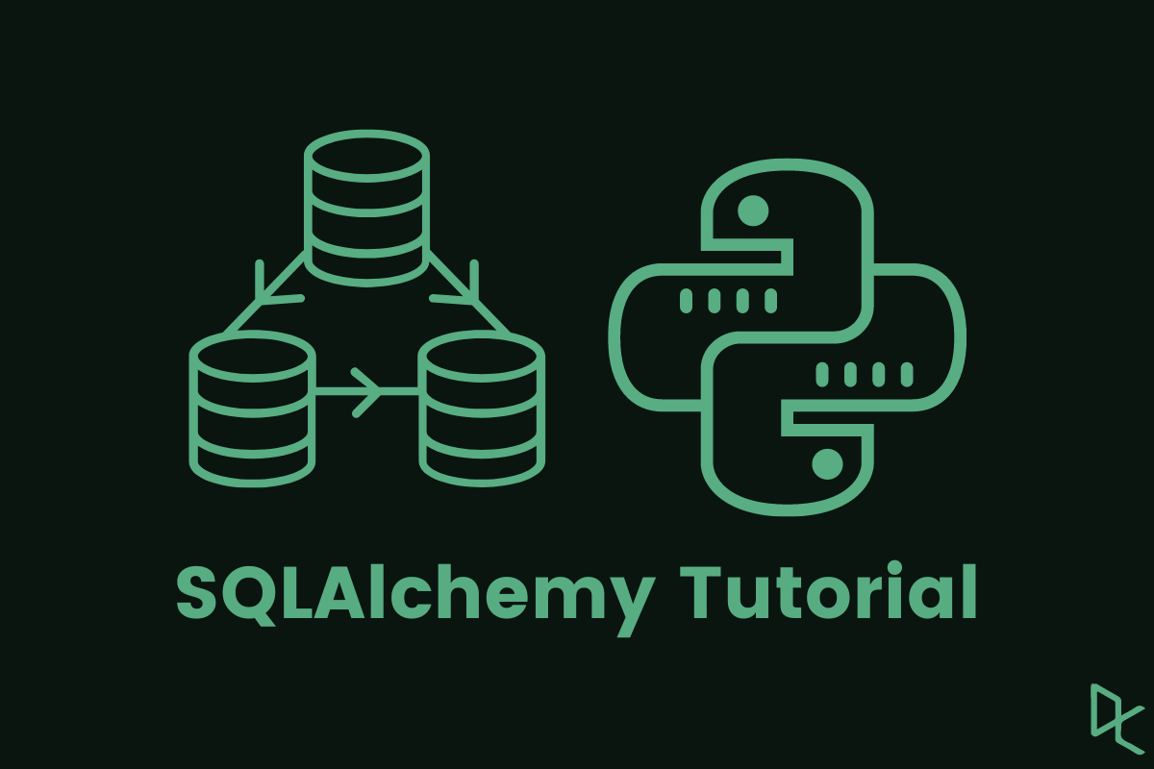

Функции Python
Базы данных
Собственное API

Slide 6
Что добавить
Отправка файлов различных форматов
Стикеры
Поиск пользователей

